Slide 1


Hệ quản trị CSDL SQL Server
CHƯƠNG 3: LẬP TRÌNH VỚI SQL

Slide 2


Chương 3: Lập trình với SQL
Nội dung
  3.1. Biến và các phép toán trên biến
  3.2. Cấu trúc điều khiển
  3.3. Sử dụng biến kiểu dữ liệu cursor
  3.4. Thủ tục
  3.5. Hàm
  3.6. Trigger

Slide 3
3.1. Biến và các pháp toán trên biến
3.1.1 Khai báo và sử dụng biến
3.1.2 Các toán tử
Notes:
.1.

Slide 4
3.1.1 Khai báo và sử dụng biến
Biến cục bộ
Biến hệ thống
Notes:
.1.

Slide 5
Biến cục bộ
Biến tạm thời lưu giữ kết quả trong quá trình xử lý, thoát chương trình thì giá trị của biến không còn nữa.
Trong Transaction-SQL có 2 loại biến
  Biến cục bộ
  Biến hệ thống
Khai báo biến cục bộ
  DECLARE @s_ten_bien Kieu_du_lieu[,…]

Slide 6
Biến cục bộ
Ví dụ:
  DECLARE @s_tsldat int, @s_hoten nvarchar(20)
  DECLARE @s_ngaydh Datetime
Gán giá trị cho biến
  Dùng lệnh SELECT cùng với phép gán =
  Dùng lệnh SET để gán các giá trị cụ thể hoặc biểu thức tính toán hoặc giá trị tính toán từ các biến khác
Ví dụ:
  DECLARE @s_tong int
  SET @s_tong = 10

Slide 7
Biến cục bộ
Ví dụ 1:
  DECLARE @s_tsldat INT
  SELECT @s_tsldat = SUM(SoLuong)
  From tblctdondh
Ví dụ 2:
  DECLARE @s_Min_sldat INT, @s_Max_sldat INT
  SELECT @s_Min_sldat =min(SoLuong),
  @s_Max_sldat =max(Soluong)
  FROM tblctdondh

Slide 8
Biến cục bộ
Xem giá trị hiện hành của biến
  PRINT @ten_bien
Ví dụ:
  DECLARE @s_Min_sldat INT, @s_Max_sldat INT
  SELECT @s_Min_sldat =min(SoLuong),
  @s_Max_sldat =max(Soluong)
  FROM tblctdondh
  PRINT ‘So luong thap nhat la: ’
  PRINT @s_Min_sldat
  PRINT ‘So luong cao nhat la: ‘ +
  CONVERT( varchar(10), @s_Max_sldat )

Slide 9
Biến cục bộ
Phạm vi hoạt động của biến:
Trong T_SQL phạm vi hoạt động của biến chỉ trong 1 thủ tục nội tại hoặc 1 lô (batch)
Khái niệm lô: lô được xem như là một nhóm tập hợp của một hoặc nhiều câu lệnh T_sql được biên dịch đồng thời cùng lúc trong Microsoft SQL Server và kết thúc bởi từ khoá go.

Slide 10

Biến cục bộ
Ví dụ về lô
Select * from tblnhacc
Order by tennhacc
Select * from tblvattu
Order by tenvtu Desc
Go
Declare @sNgaydh Datetime
Select @sNgaydh=Max(ngaydh) From tbldondh
Go
Print ‘Ngàyđh gần đây nhất:’+ convert(char(12),@sNgaydh)
Go
Đây là 2 lô và máy sẽ báo lỗi biến @sNgaydh ở lô 2

Slide 11
Biến hệ thống
Không giống như các ngôn ngữ lập trình khác, Transaction-SQL không có khái niệm biến toàn cục.
Nó cung cấp danh sách các biến hệ thống, bắt đầu bằng @@, giá trị của các biến hệ thống do MS SQL Server cung cấp
Người lập trình không can thiệp được vào biến hệ thống của MS SQL Server
Người sử dụng thường dùng các giá trị của nó để thực hiện các hoạt động theo ý riêng của mình.

Slide 12
Biến hệ thống
Ví dụ:
  @@ROWCOUNT: trả về tổng số bản ghi hiện tại
  SELECT * FROM tblCanBo
  PRINT @@ROWCOUNT
  SELECT * FROM tblCanBo WHERE MaDV=2
  PRINT @@ROWCOUNT

Slide 13
Biến hệ thống
Một số biến hệ thống thường dùng
  @@VERSION: phiên bản SQL Server
  @@FETCH_STATUS
    Đọc dữ liệu trong bảng theo từng dòng cursor
    Khi đọc mẫu tin thành công thì biến có giá trị = 0
  @@ROWCOUNT
  @@SERVERNAME
  @@ERROR
  …

Slide 14
3.1.2. Các toán tử
Toán tử số học
  + Thực hiện phép cộng 2 số
  - Thực hiện phép trừ 2 số
  * Thực hiện phép nhân 2 số
  / Thực hiện phép chia 2 số
  % Thực hiện phép chia lấy phần dư
Ví dụ:
  SELECT 10 + (2*10)/5
  SELECT 15%6

Slide 15
3.1.2. Các toán tử
Toán tử nối xâu (chuỗi): +
Ví dụ:
  SELECT 'hello' + ' ' + ' the world'
  SELECT 'Ten Nha cung cap la: ' + TenNCC
  FROM NCC
  WHERE MNCC='CC001'

Slide 16
3.1.2. Các toán tử
Toán tử so sánh
  = Thực hiện phép so sánh bằng
  > Thực hiện phép so sánh lớn hơn
  < Thực hiện phép so sánh nhỏ hơn
  >= Thực hiện phép so sánh lớn hơn hoặc bằng
  <= Thực hiện phép so sánh nhỏ hơn hoặc bằng
  <> Thực hiện phép so sánh khác
  != Thực hiện phép so sánh khác
  !> Thực hiện phép so sánh không lớn hơn
  !< Thực hiện phép so sánh không nhỏ hơn

Slide 17
3.1.3. Các hàm thường dùng
Các hàm chuyển đổi kiểu dữ liệu
Cast, Convert, Str
Các hàm ngày giờ
Getdate, Day, Month, Year
Các hàm toán học
Abs, Pi, Round, Sqrt
Các hàm xử lý chuỗi
Upper, Lower, Left, Right, Substring, Ltrim, Rtrim, Len, Char

Slide 18
3.1.3. Các hàm thường dùng
Hàm convert:
Convert (Kiểu_dữ_liệu, Biểu_thức[, Định dạng])
  Kiểu dữ liệu: tên của kiểu mà biểu thức sẽ chuyển đổi sang.
  Biểu thức: tên cột hoặc biểu thức muốn chuyển kiểu.
  Định dạng: là một con số chỉ định việc định dạng cho việc chuyển đổi dữ liệu từ dạng ngày sang chuỗi

Slide 19
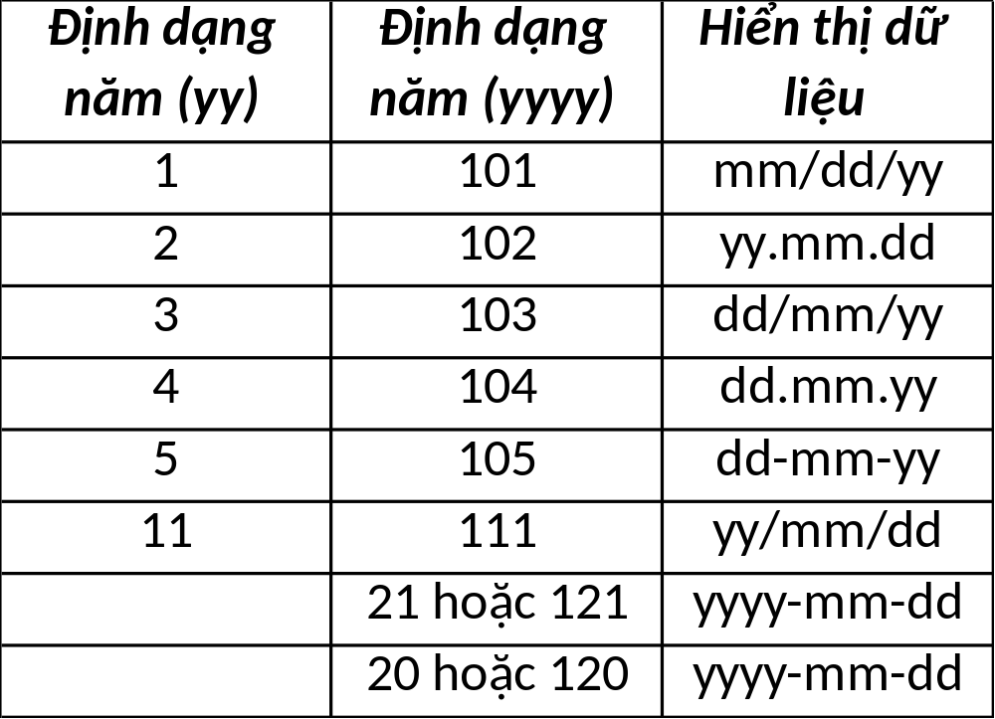
3.1.3. Các hàm thường dùng

Slide 20
VD hàm CONVERT
SELECT CONVERT(int, 14.85);
Result: 14 (kết quả cắt phần thập phân phía sau)
SELECT CONVERT(float, 14.85); Result: 14.85
SELECT CONVERT(varchar, 15.6); Result: '15.6’
SELECT CONVERT(varchar(4), 15.6); Result: '15.6’
SELECT CONVERT(float, '15.6’); Result: 15.6
SELECT CONVERT(datetime, '2019-05-02’);
Result: '2019-05-02 00:00:00.000’
SELECT CONVERT(varchar, '05/02/2019', 101);
Result: '05/02/2019'

Slide 21
3.1.3. Các hàm thường dùng
Hàm CAST chuyển đổi một biểu thức từ một kiểu dữ liệu này sang kiểu dữ liệu khác.
CAST(bieuthuc AS kieudulieu [(độ_dài)])
SELECT CAST(14.85 AS int);
Result: 14 (kết quả cắt phần thập phân phía sau)
SELECT CAST(14.85 AS float);
Result: 14.85
SELECT CAST(15.6 AS varchar);
Result: '15.6’
SELECT CAST(15.6 AS varchar(4));
Result: '15.6’
SELECT CAST('15.6' AS float);
Result: 15.6
SELECT CAST('2019-05-02' AS datetime);
Result: '2019-05-02 00:00:00.000'

Slide 22
3.2. Các cấu trúc điều khiển
2.2.1. Các câu lệnh truy vấn dữ liệu
2.2.2. Cấu trúc rẽ nhánh IF
2.2.3. Cấu trúc CASE
2.2.4. Cấu trúc lặp WHILE

Slide 23
3.2.1. Các câu lệnh truy vấn dữ liệu
1. SELECT
2. Truy vấn con
3. Lệnh INSERT INTO
4. Lệnh DELETE FROM
5. Lệnh UPDATE SET

Slide 24
1. Câu lệnh Select
Cú pháp:
Select Danh_sách_các_cột
From Tên_bảng [Bí_danh]
[ Inner | Left | Right | Full Join Tên_bảng_qh
On điều_kiện_quan_hệ,… ]
[ Where Điều_kiện ]
[ Group By Danh_sách_cột_nhóm_dl ]
[ Having Điều_kiện_lọc_nhóm ]
[ Order By Tên_cột_sx Desc,…]

Slide 25
3. Truy vấn con
Khái niệm: là câu lệnh truy vấn chọn lựa được lồng vào các câu lệnh truy vấn khác để thực hiện các truy vấn phức tạp.
Lưu ý:
Cần mở và đóng ngoặc cho câu lệnh truy vấn con
Kết quả trả về của truy vấn con có thể là một giá trị hoặc một danh sách bảng
Cấp độ lồng nhau của truy vấn trong SQL là không giới hạn

Slide 26
3. Truy vấn con
Truy vấn con trả về giá trị đơn lẻ:
- Hiện các đơn đặt hàng trong ngày gần đây nhất
Select sodh
From tbldondh
where ngaydh = ( Select max(ngaydh)
From tbldondh)

Slide 27
3. Truy vấn con
Truy vấn con trả về danh sách các trị:
Ví dụ 1
Hiện họ tên nhà cung cấp, Điện thoại của bảng NHACC mà công ty đã có đơn đặt hàng trong tháng 05-2010
Select Tennhacc, Dienthoai
  From tblnhacc
  Where manhacc IN ( Select manhacc
  From tbldondh
  Where convert(char(7),ngaydh,21)=‘2010-05’ )

Slide 28
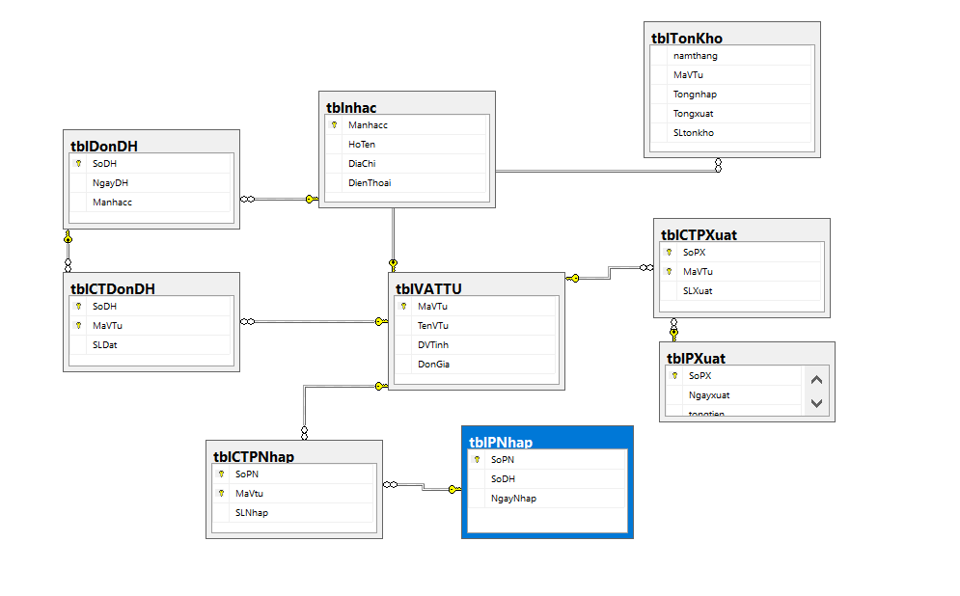

Slide 29
3. Truy vấn con
Ví dụ 2
Hiện danh sách các nhà cung cấp mà công ty chưa bao giờ đặt hàng.
Select Tennhacc, Dienthoai
  From tblnhacc
  Where manhacc NOT IN
  ( Select distinct manhacc
  From tbldondh)

Slide 30
4. Lệnh Insert Into
Thêm mới một dòng dữ liệu
  INSERT INTO Tên_bảng [(DS_cột)]
  Values (Danh_sách_giá_trị)
Thêm mới nhiều dòng dữ liệu:
  INSERT INTO Tên_bảng ([DS_cột])
  Select Danh_sách_cột
  From Tên_bảng_dl_nguồn
  Where Điều_kiện_lọc

Slide 31
4. Lệnh Insert Into
Ví dụ:
  Tạo bảng ảo tính tổng số lượng nhập của các vật tư trong tháng 02/2010
  Tạo bảng ảo dùng để tính tổng số lượng xuất của các vật tư trong tháng 02/2010
  Sử dụng INSERT…INTO để thêm dữ liệu vào bảng TONKHO

Slide 32
4. Lệnh Insert Into
Tạo bảng ảo tính tổng số lượng nhập của các vật tư trong tháng 04/2017:
CREATE VIEW vw_tongnhap
AS
SELECT ct.mavtu, SUM(ct.slnhap) AS Tongnhap
FROM tblpnhap pn
INNER JOIN tblctpnhap ct ON pn.sopn = ct.sopn
WHERE
(CONVERT(char(7), pn.ngaynhap, 21) = ‘2017-04')
GROUP BY ct.mavtu

Slide 33
4. Lệnh Insert Into
Tạo bảng ảo dùng để tính tổng số lượng xuất của các vật tư trong tháng 01/2002:
CREATE VIEW vw_tongxuat
AS
SELECT ct.mavtu, SUM(ct.slxuat) AS Tongxuat
FROM tblpxuat px
INNER JOIN tblctpxuat ct ON px.sopx = ct.sopx
WHERE
(CONVERT(char(7), px.ngayxuat, 21) = '2010-02')
GROUP BY ct.mavtu

Slide 34
3. Lệnh Insert Into
Sử dụng INSERT…INTO để thêm dữ liệu vào bảng TONKHO:
INSERT tbltonkho
Select '02-2010', TN.Mavtu, TONGNHAP, TONGXUAT,
TONGNHAP-TONGXUAT
From vw_tongnhap tn left join vw_tongxuat tx
On tn.mavtu=tx.mavtu

Slide 35
4. Lệnh Delete From
Cú pháp:
  DELETE [From] Tên_bảng
  [ From Tên_bảng
  Inner | Left | Right | Join Tên_bảng_2
  On Biểu_thức_liên_kết ]
  [Where Điều_kiện_xóa]
Lưu ý: Trong lệnh Delete nếu quên không sử dụng mệnh đề Where thì tất cả các dòng dữ liệu của bảng sẽ bị xóa.

Slide 36
4. Lệnh Delete From
Ví dụ: Huỷ bỏ các nhà cung cấp mà công ty chưa bao giờ đặt hàng
Delete tblnhacc
  from tblnhac
  where Manhacc not in
  ( select Manhacc from tblDonDH)

Slide 37
5. Lệnh Update Set
Cú pháp:
  Update Tên_bảng
  Set Tên_cột = Biểu_thức [,…]
  [From Tên_bảng1
  Inner | Left | Right Join Tên_bảng2
  On Biểu_thức_liên_kết ]
  [Where Điều_kiện_sửa_đổi]
Lưu ý: Trong lệnh Update nếu không sử dụng mệnh đề Where thì tất cả các bản ghi trong bảng sẽ bị sửa đổi.

Slide 38
2.2.2. Cấu trúc rẽ nhánh IF … ELSE
Cú pháp
  IF (bieu_thuc_logic)
  Câu lệnh 1 | Khối lệnh 1
  [ELSE
  Câu lệnh 2 | Khối lệnh 2]
  Lưu ý:
    Khối lệnh có từ 2 lệnh trở lên, trong trường hợp này bắt buộc phải đặt các lệnh trong cặp BEGIN … END

Slide 39
Declare @a int,@b float,@c int
Set @a = 2
Select @b = 2.4
set @c = 2.5
print 'a=' + cast(@a as char(3)) + 'b=' + cast(@b as char(3)) +' c=' + cast(@c as char(3))
Declare @tmp float
If @a>@b
set @tmp = @b
if @b>@c
set @tmp = @c
if @c>@a
set @tmp = @a
print N'Số nhỏ nhất là: ' + cast(@tmp AS char(3))

Slide 40
2.2.2. Cấu trúc rẽ nhánh IF … ELSE
Cấu trúc rẽ nhánh IF…ELSE
Ví dụ
  Hiển thị xem có vật tư nào đã bán trong 1 phiếu xuất có số lượng nhiều hơn 5 không?
  Nếu có thì in ra danh sách đó, ngược lại thông báo không có,
  chúng ta sử dụng cú pháp IF … ELSE như sau:

Slide 41
2.2.2. Cấu trúc rẽ nhánh IF … ELSE
Cấu trúc rẽ nhánh IF…ELSE
  if (select count(*) from tblctpxuat where slxuat>5) >0
    begin
    print 'danh sach các hàng hoá ban với so >5'
    select distinct vt.mavtu,vt.tenvtu
    from tblvattu vt
    inner join tblctpxuat ct on vt.mavtu=ct.mavtu
    where ct.slxuat>5
    end
    else
    PRINT 'Chua ban hang hoa nao voi so luong >5'

Slide 42
2.2.2. Cấu trúc rẽ nhánh IF … ELSE
Dùng từ khóa EXISTS kết hợp với IF: với bài trên ta có như sau:
  if exists (select * from tblctpxuat where slxuat>100)
  begin
  print 'danh sach các hàng hoá ban với so >100'
  select distinct vt.mavtu,vt.tenvtu
  from tblvattu vt
  inner join tblctpxuat ct on vt.mavtu=ct.mavtu
  where ct.slxuat>100
  end
  else
  print 'Chua ban hang hoa nao voi so luong >100'

Slide 43
2.2.2. Cấu trúc rẽ nhánh IF … ELSE
Bài tập
  Hiển thị xem có vật tư nào đã xuất hàng trong 1 số phiếu xuất có số lượng xuất nhiều hơn N không? Nếu có thì in ra danh sách đó, ngược lại thông báo không có.
  Hiển thị xem có vật tư nào có tổng số lượng nhập hàng nhiều hơn N không? Nếu có thì in ra danh sách đó, ngược lại thông báo không có.
  Hiển thị xem có nhà cung cấp nào nhập một vật tư có tổng số lượng nhập hàng nhiều hơn N không? Nếu có thì in ra danh sách đó, ngược lại thông báo không có.

Slide 44
2.2.3. Biểu thức Case
Cú pháp:
  CASE Biểu_thức
    When Giá_trị_1 Then Biểu_thức_1
    [ When Giá_trị_2 Then Biểu_thức_2
    …]
    [ ELSE Biểu_thức_N ]
    END

Slide 45
2.2.3. Biểu thức Case
Cú pháp:
  CASE
  When Điều_kiện_1 Then Biểu_thức_1
    [ When Điều_kiện_2 Then Biểu_thức_2
    …]
    [ ELSE Biểu_thức_N ]
    END

Slide 46
2.2.4. Cấu trúc lặp WHILE
Cú pháp
  WHILE (biểu_thức_logic)
  BEGIN
  Các lệnh lặp
  END

Slide 47
2.2.4. Cấu trúc lặp WHILE
Ví dụ
  DECLARE @sn INT
  SET @sn = 100
  WHILE (@sn<110)
  BEGIN
  PRINT 'So nguyen: ' + CONVERT(char(3),@sn)
  SET @sn = @sn + 1
  END
Bài tập
  Tính tổng các số chẵn từ 1--> 100

Slide 48

2.3. Sử dụng biến kiểu dữ liệu CURSOR
Định nghĩa
  DECLARE Ten_Cursor CURSOR
  [Kiểu đọc, cập nhật dữ liệu]
  FOR Câu_truy_vấn
  Trong đó
    Ten_Cursor: tên biến kiểu dữ liệu Cursor
    Một số từ khóa: (Tự đọc)
Sử dụng
  OPEN Ten_Cursor
  ….
  CLOSE Ten_Cursor
Hủy bỏ Cursor
  DEALLOCATE Ten_Cursor

Slide 49
2.3. Sử dụng biến kiểu dữ liệu CURSOR
Đọc và xử lý dữ liệu trong cursor
Cú pháp
  FETCH [NEXT | PRIOR | FIRST | LAST |
  ABSOLUTE n | RELATIVE n]
  FROM Ten_Cursor
  [INTO Danh_sách_biến]
Dùng biến hệ thống @@FETCH_STATUS để kiểm tra tình trạng đọc dữ liệu thành công hay thất bại, giá trị của nó = 0 là thành công.

Slide 50

2.3. Sử dụng biến kiểu dữ liệu CURSOR
Để làm việc với một cursor ta làm theo các bước
  Dùng câu lệnh DECLARE CURSOR để khai báo một cursor. Khi khai báo ta cũng phải cho biết câu lệnh SELECT sẽ được thực hiện để lấy dữ liệu.
  Dùng câu lệnh OPEN để đưa data lên memory (populate data). Ðây chính là lúc thực hiện câu lệnh SELECT vốn được khai báo ở trên.
  Dùng câu lệnh FETCH để lấy từng hàng dữ liệu từ cursor.
  Khi duyệt từng bản ghi ta có thể UPDATE hay DELETE tùy theo nhu cầu.
  Dùng câu lệnh CLOSE để đóng cursor. Một số tài nguyên (memory resource) sẽ được giải phóng nhưng cursor vẫn còn được khai báo và có thể OPEN trở lại.
  Dùng câu lệnh DEALLOCATE để giải phóng hoàn toàn các tài nguyên dành cho cursor (kể cả tên của cursor).

Slide 51
2.3. Sử dụng biến kiểu dữ liệu CURSOR
Ví dụ: Xem các mặt hàng có Tên bắt đầu là B.
  declare cur_vt cursor
  keyset
  for
  select * from tblvattu
  where tenvtu like 'B%'
  order by mavtu
  open cur_vt
  while 0=0
  begin
  fetch next from cur_vt INTO ….
  if @@fetch_status<>0 break
  Print…
  end
  close cur_vt
  deallocate cur_vt

Slide 52
2.4: Thủ tục nội tại
Nội dung
  2.4.1. Khái niệm
  2.4.2. Quản lý thủ tục nội tại

Slide 53
2.4.1. Khái niệm
Thủ tục nội tại (store procedure) là một tập hợp chứa các dòng lệnh, các biến, các cấu trúc dùng để thực hiện một hành động nào đó.
Nội dung của thủ tục nội tại sẽ được lưu trữ tại CSDL của MS SQL SERVER
Phạm vi hoạt động của thủ tục nội tại do người dùng tạo ra chỉ có tính cục bộ bên trong một CSDL mà nó lưu trữ.
Các NNLT khác có thể gọi thủ tục nội tại một cách dễ dàng.
Thực thi nhanh vì nội dung bên trong thủ tục đã được phân tích cú pháp khi chúng được tạo mới.

Slide 54
2.4.1. Khái niệm
1. Tạo mới thủ tục nội tại
2. Gọi thực hiện thủ tục nội tại
3. Hủy bỏ thủ tục nội tại
4. Ví dụ

Slide 55
1. Tạo mới thủ tục nội tại
Tạo mới thủ tục nội tại bằng lệnh CREATE PROCEDURE
Cú pháp:
  CREATE PROCEDURE Ten_Thu_Tuc
  @tên_tham_số kiểu_dữ_liệu loại
  AS
  [DECLARE Bien_cuc_bo]
  Các_lệnh

Slide 56
1. Tạo mới thủ tục nội tại
Trong đó
  Ten_thu_tuc: phải là duy nhất trong CSDL
  Bien_cuc_bo: là các biến được sử dụng tính toán tạm thời
  Các_lệnh: Là các lệnh thực hiện
  Loại:
    input (không cần ghi)
    output

Slide 57
1. Tạo mới thủ tục nội tại
Ví dụ: Xây dựng thủ tục tính tổng trị giá của một sodh
- Input: số sodh
- Output: Tổng tiền
Create proc tt_sodh @sdh char(4), @tt int output
as
Select @tt = sum(vt.dongia*ct.sldat)
from TBLctdondh ct inner join TBLvattu vt
on ct.mavtu=vt.mavtu
Where ct.sodh=@sdh
Group by ct.sodh

Slide 58
2. Gọi thực hiện thủ tục nội tại
Chúng ta chỉ có thể thực hiện thủ tục nội tại EXECUTE trong tiện ích Query Analyzer, hay trong NNLT.
Cú pháp:
  EXEC[UTE] Ten_thu_tuc giá_trị | @biến [output]
Ví dụ
  declare @ttien int
  exec tt_sodh '2',@ttien output
  print 'Tong tien:' + str(@ttien,7)

Slide 59
3. Hủy bỏ thủ tục nội tại
Khi không cần sử dụng nữa thì chúng ta có thể hủy bỏ nó ra khỏi CSDL.
Dùng lệnh
  DROP PROCEDURE Ten_thu_tuc
Ví dụ:
  DROP PROCEDURE tt_sohd
Sửa đổi thủ tục
  ALTER PROCEDURE Ten_thu_tuc

Slide 60
4. Ví dụ
Ví dụ 1: Viết thủ tục tính tổng số lượng đặt hàng của 1 vật tư trong tháng năm nào đó
  Create proc tt2 @tenvattu nvarchar(30),@ngay char(7),@Tx int output
  as
  Select vt.tenvtu, sum(Sldat) as Tongxuat into #bt
  From tblCTDONDH ctdh
  Inner join tbldondh dh on ctdh.sodh=dh.sodh
  inner join tblvattu vt on vt.mavtu=ctdh.mavtu
  where convert(char(7), ngaydh,21)=@ngay and vt.tenvtu=@tenvattu
  Group by vt.tenvtu
  select @tx=Tongxuat from #bt
  Drop table #bt

Slide 61
4. Ví dụ
Lời gọi:
  declare @tong int
  exec tt2 N'Bánh mỳ', N'2010-02',@tong output
  print @tong

Slide 62
4. Ví dụ
Ví dụ 2: Xây dựng thủ tục trả về danh sách các tên vật tư có số lượng đặt hàng nhiều nhất trong năm tháng nào đó
Alter proc Max_vt @ngay char(7)
AS
-- Tạo bảng tạm lưu Tên vật tư với Tổng số lượng đặt hàng giảm dần của
-- năm tháng yêu cầu
SELECT VT.TenVtu, sum(CTDH.SLDat) as Tongsld into #bt
FROM tblCTDONDH ctdh
INNER JOIN tblVATTU vt ON CTDH.MaVTu = VT.MaVTu
INNER JOIN tblDONDH dh ON CTDH.SoDH = DH.SoDH
where convert(char(7),ngaydh,21)=@ngay
group by VT.TenVtu
order by sum(CTDH.SLDat) Desc

Slide 63
4. Ví dụ
-- Hiện các Tên vật tư có số lượng đặt = Tổng số đặt hàng lớn nhất
Select tenvtu,tongsld from #bt
where tongsld=( select max(tongsld) from #bt)
--Xoá bảng tạm
Drop table #bt
Lời gọi:
Exec Max_vt N'2010-02'

Slide 64
4. Ví dụ
Bài tập: Viết thủ tục sinh ra mã vật tư tự động theo quy tắc:
  Mã vật tư có dạng: VT01
  ‘VT’ : quy định (luôn có)
  01 : là số
  VD:
    Hiện tại Vật tư có mã cao nhất là VT04
    Thì sinh mã mới là VT05

Slide 65
4. Ví dụ
Bài tập:
  Alter procedure sinhkhoa @s char(10) output
  as
  begin
  declare @max int
  select
  @max = max(cast(substring(Mavtu,3,2) as int)) + 1 from tblvattu
  set @s = '0000' + rtrim(cast(@max as char(2)))
  set @s = 'VT' + right(rtrim(@s),2)
  end

Slide 66
2.4.2. Một số vấn đề khác
1. Sử dụng RETURN trong thủ tục
2. Sử dụng bảng tạm
3. Tham số kiểu CURSOR bên trong thủ tục
4. Thủ tục cập nhật bảng dữ liệu
5. Thủ tục hiện thị bảng dữ liệu

Slide 67
1. Sử dụng RETURN trong thủ tục
RETURN dùng để thoát ra khỏi thủ tục trong trường hợp dữ liệu không hợp lệ.
Nó cho phép trả về 1 số nguyên (giống hàm)
RETURN không có giá trị chỉ định ngầm định 0
Trong trường hợp thủ tục dùng Return, khi gọi thủ tục ta sử dụng 1 biến cục bộ để đón nhận giá trị trả về của thủ tục đó.
Exec @Biến = Tên_thủ_tục[các_tham_số]

Slide 68
1. Sử dụng RETURN trong thủ tục
Ví dụ:
alter proc tttt @ten nvarchar(30), @tt int output
as
If not exists ( SELECT * FROM tblnhacc WHERE
Tennhacc =@ten )
return 1
else
If not exists (SELECT * FROM tblctdondh ct
INNER JOIN tbldondh dh ON ct.sodh = dh.sodh
INNER JOIN tblvattu vt ON ct.mavtu = vt.mavtu
INNER JOIN tblnhacc nc ON dh.manhacc = nc.manhacc
GROUP BY nc.tennhacc
HAVING (nc.tennhacc = @ten) )

Slide 69
1. Sử dụng RETURN trong thủ tục
return 2
else
SELECT @tt=SUM(ct.sldat * vt.Dongia)
FROM tblctdondh ct
INNER JOIN tbldondh dh ON ct.sodh = dh.sodh
INNER JOIN tblvattu vt ON ct.mavtu = vt.mavtu
INNER JOIN tblnhacc nc ON dh.manhacc = nc.manhacc
GROUP BY nc.Tennhacc
HAVING (nc.Tennhacc = @ten)
return

Slide 70
1. Sử dụng RETURN trong thủ tục
Lời gọi
declare @tien int, @rt int
exec @rt =tttt N'Cơ Phát', @tien output
If @rt =1
print 'khong co nhacc nay'
else
If @rt = 2
print 'nhacc nay chua co gi'
else
print 'Tổng tiền :' + cast(@tien as char(10))

Slide 71
2. Sử dụng bảng tạm trong thủ tục
Cú pháp:
Select Ds_cột INTO #Tên_btạm
From tên_bảng_dữliệu
Nếu sử dụng bảng tạm ta nhớ phải xóa nó bằng DROP TABLE trước khi kết thúc thủ tục
Ví dụ: Hiện vật tư nào có tổng số lượng nhập hàng lớn nhất đến tháng năm nào đó.

Slide 72
2. Sử dụng bảng tạm trong thủ tục
Create proc tt4 @stenvtu nvarchar(30) output
as
select TenVTu, sum(SLDat) as tsl into #bt
from tblVATTU vt inner join tblCTDonDH ct on vt.MaVTu =ct.MaVTu
group by TenVTu
select tenvtu from #bt
where tsl =(select MAX(tsl) from #bt)
drop table #bt

Slide 73
2. Sử dụng bảng tạm trong thủ tục
Gọi thực hiện thủ tục:
set nocount on
exec tt4

Slide 74
3. Tham số kiểu Cursor
Dùng trong trường hợp tham số trả về là các dòng giá trị
Các hành động liên quan đến các biến dữ liệu kiểu CURSOR được chia thành 2 phần: bên trong thủ tục và bên ngoài thủ tục.
Bên trong khai báo thủ tục gồm: KHAIBAO, định nghĩa biến kiểu cursor và mở Cursor.
Bên ngoài thủ tục gồm: đọc từng dòng dữ liệu trong Cursor và đóng nó.

Slide 75
3. Tham số kiểu Cursor
Ví dụ: Hiện tên vật tư, số lượng xuất trong năm tháng nào đó
ALTER proc tt5 @snt char(7), @cur_vt CURSOR VARYING output
as
set @cur_vt =CURSOR
KEYSET
FOR
select TenVTu, sum(SLXuat) as tslx
from tblVATTU vt inner join tblCTPXuat ct on ct.MaVTu =vt.MaVTu
inner join tblPXuat px on px.SoPX = ct.SoPX
where convert(char(7),Ngayxuat,21)=@snt
group by TenVTu, convert(char(7),Ngayxuat,21)
OPEN @CUR_VT

Slide 76
3. Tham số kiểu Cursor
Lời gọi:
declare @scur_vt cursor
declare @stenvtu nvarchar(30), @stsl int
exec tt5 '2013-04',@scur_vt output
while 0=0
begin
fetch next from @scur_vt into @stenvtu, @stsl
if @@FETCH_STATUS <>0 break
print @stenvtu+ cast(@stsl as char(10))
end
close @scur_vt
deallocate @scur_vt
Bài tập:
Hiện tổng số lượng bán các vật tư trong năm tháng nào đó.
Hiện tổng số lượng đặt hàng các vật tư trong năm tháng nào đó.
Hiện tổng số lượng đặt hàng các vật tư của 1 nhà cc nào đó.

Slide 77
3. Tham số kiểu Cursor
Ví dụ: Hiện tên vật tư, số lượng xuất trong năm tháng nào đó, nếu không có hiện dòng thông báo.
ALTER proc tt5 @snt char(4), @cur_vt CURSOR VARYING output
as
if not exists (select TenVTu, sum(SLXuat) as tslx
from tblVATTU vt inner join tblCTPXuat ct on ct.MaVTu =vt.MaVTu
inner join tblPXuat px on px.SoPX = ct.SoPX
where convert(char(7),Ngayxuat,21)=@snt
group by TenVTu, convert(char(7),Ngayxuat,21)
)
return 1
else

Slide 78
3. Tham số kiểu Cursor
begin
set @cur_vt =CURSOR
KEYSET
FOR
select TenVTu, sum(SLXuat) as tslx
from tblVATTU vt inner join tblCTPXuat ct on ct.MaVTu =vt.MaVTu
inner join tblPXuat px on px.SoPX = ct.SoPX
where convert(char(7),Ngayxuat,21)=@snt
group by TenVTu, convert(char(7),Ngayxuat,21)
OPEN @CUR_VT
end

Slide 79
3. Tham số kiểu Cursor
-------lời gọi
declare @scur_vt cursor
declare @stenvtu nvarchar(30), @stsl int,@sb int
exec @sb=tt5 ‘2014-05',@scur_vt output
if @sb=1
print 'khong co'
else
begin
while 0=0
begin
fetch next from @scur_vt into @stenvtu, @stsl
if @@FETCH_STATUS <>0 break
print @stenvtu+ cast(@stsl as char(10))
end
close @scur_vt
deallocate @scur_vt
end

Slide 80
4. Thủ tục cập nhật bảng dữ liệu
Ví dụ:
Tblcanbo (MãCB, MãDV, TênCB, Giới tính, Sốnămcôngtác, Địachỉ, Hệsốlương, HệsốPC, Lương).
Yêu cầu:
MãCB : không trùng
MãDV: phải có trong TblDonvi
Giới tính: chỉ nhận 0 hoặc 1
Hệ số lương : between 0 and 8
Hệ số PC: between 0 and HSLương
Lương = (HSPC + HSL) * 730
Bài tập:
Viết thủ tục nhập dữ liệu vào cho bảng tbldondh, tblctdondh
Bảng tblpnhap, tblctpnhap với yêu cầu: tổng slnhap của 1 vật tư , 1 sodh không lớn hơn sldat của vật tư, sodh đó.

Slide 81
4. Thủ tục cập nhật bảng dữ liệu
alter proc tt_cn
@smacb char(4), @sMadv char(4), @sTencb nvarchar(20), @sGioitinh int,
@sSnct int, @sDiachi nvarchar(20), @sHesoluong float, @sHesoPC float
as
--Kiểm tra mãcb
if exists(select macb from tblcanbo where macb = @smacb)
begin
print 'da co ma nay'
return
End
--Kiểm tra Mã DV
if not exists (select madv from tbldonvi where
madv =@smadv)
begin
print 'Chưa có madv nay'
return
end

Slide 82
4. Thủ tục cập nhật bảng dữ liệu
--Kiểm tra gioitinh
if (@sgioitinh < 0) or (@sgioitinh>1)
begin
print 'gioi tinh chi nhan 0 hoac 1'
Return
end
--Kiểm tra Hệ số lương
If @sHesoluong not between 0 and 8
begin
Print 'He so luong nam ngoai'
Return
end

Slide 83
4. Thủ tục cập nhật bảng dữ liệu
--Kiểm tra Hệ số PC
if not ((@sHesoPC >0) and (@sHesoPC <@sHesoluong))
begin
print ' Heso PC nam ngoai'
return
end
--Tính lương
declare @sLuong int
Set @sluong =(@shesoPC +@sHesoluong)*730
--Thêm vào bảng
Insert into tblcanbo
Values
(@smacb, @stencb,@sDiachi,@smadv,@sHesoluong, @sgioitinh, @sSnct, @sHesopc, @sluong)
--Gọi thủ tục
Exec tt_cn 'CB11','DV01','Le Thi C',0,13, 'Hưng phúc',3.1,5

Slide 84
5. Thủ tục hiện thị dữ liệu
Với các báo cáo ta có thể lấy dữ liệu nguồn từ:
Bảng dữ liệu hoặc bảng ảo
Câu lệnh Select chọn trực tiếp
Đối tượng thủ tục nội tại
Nếu chúng ta lấy từ thủ tục nó cho phép chứa đựng các biến cục bộ để tính toán dữ liệu phức tạp.

Slide 85
5. Thủ tục hiện thị dữ liệu
Ví dụ: Xây dựng thủ tục hiện thị dữ liệu cho báo cáo đơn đặt hàng. Tham số vào soDH, nếu gọi thủ tục mà không truyền tham số thì xem như hiện thị toàn bộ các Sodh có trong bảng tblDondh.
create proc tt_bc @sSohd char(4) = NULL
as
If @sSohd is Null
SELECT dh.sodh, tenvtu, sldat, Tennhacc
FROM tbldondh dh
INNER JOIN tblctdondh ct ON dh.sodh = ct.sodh
INNER JOIN tblnhacc nc ON dh.manhacc=nc.manhacc
INNER JOIN tblvattu vt ON ct.mavtu = vt.mavtu
ORDER BY dh.sodh, vt.tenvtu

Slide 86
5. Thủ tục hiện thị dữ liệu
else
SELECT dh.sodh, tenvtu, sldat, Tennhacc
FROM tbldondh dh
INNER JOIN tblctdondh ct ON dh.sodh = ct.sodh
INNER JOIN tblnhacc nc ON dh.manhacc=nc.manhacc
INNER JOIN tblvattu vt ON ct.mavtu = vt.mavtu
Where dh.sodh = @sSohd
ORDER BY vt.tenvtu
Yêu cầu : thêm Sodh không có trong tbldondh
Bài tập
1.

Slide 87
5. Thủ tục hiện thị dữ liệu
Bài tập
  1. Xây dựng thủ tục hiện thị dữ liệu cho báo cáo xuất hàng: tên vật tư, số lượng xuất, đơn giá, tổng tiền. Tham số vào soPX, nếu gọi thủ tục mà không truyền tham số thì xem như hiện thị toàn bộ các SoPX có trong bảng tblpxuat.
  2. Xây dựng thủ tục hiện thị dữ liệu cho báo cáo gồm tên vật tư, số lượng đặt, tổng tiền. Tham số vào tên nhà cung cấp, nếu gọi thủ tục mà không truyền tham số thì xem như hiện thị toàn bộ các nhà cc.

Slide 88
2.5. Hàm do người dùng định nghĩa
Nội dung
  2.5.1. Hàm do người dùng định nghĩa
  2.5.2. Hàm trả về giá trị vô hướng
  2.5.3. Hàm trả về dạng bảng Inline Table
  2.5.4. Hàm trả về dạng bảng Multi Statement

Slide 89
2.5.1. Hàm do người dùng định nghĩa
Hàm do người dùng tự tạo (User Defined Functions - UDFs) là một đối tượng mới được bổ sung từ phiên bản MS SQL SERVER 2000.
UDFs là sự kết hợp của hai đối tượng View và Store Procedure, và bổ sung thêm những tính năng mới mà View và Store Procedure chưa có.

Slide 90
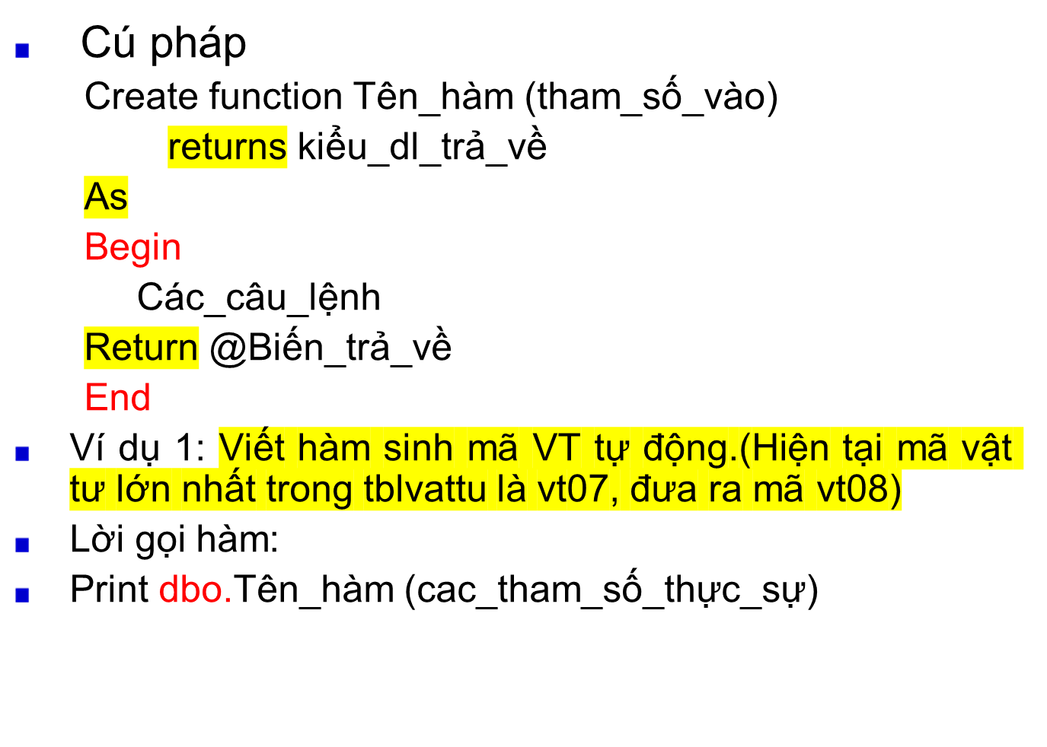
2.5.2. Hàm trả về giá trị vô hướng

Slide 91
2.5.2. Hàm trả về giá trị vô hướng
Create function sinhma()
Returns char(10)
As
Begin
declare @s char(10),@max int
select @max=max(cast(substring(mavtu,3,2) as int))+1 from tblvattu
set @s='00'+ltrim(rtrim(cast(@max as char(2))))
Set @s='vt'+substring(@s,len(@s)-1,2)
Return @s
End
--Lời gọi
print dbo.sinhma()

Slide 92
2.5.2. Hàm trả về giá trị vô hướng
Bài tập:
1. Viết hàm tham số vào là mã hàng hoá trả về đơn giá của hàng hoá này.
2. Viết hàm tham số vào là tên hàng hoá trả về đơn giá của hàng hoá này.
3. Viết hàm tham số vào là nhà cung cấp trả về tổng tiền phải trả cho nhà cc này.
4. Viết hàm tham số vào là tên nhà cung cấp và tên hàng hoá trả về tổng tiền phải trả cho nhà cc này với tên hàng hoá trên.
5. Viết hàm tham số vào là số đặt hàng trả về tổng tiền của số đặt hàng này.

Slide 93
2.5.2. Hàm trả về giá trị vô hướng
Bài tập:
6. Viết hàm tham số vào là số phiếu xuất trả về tổng tiền của nó.
7. Viết hàm tham số vào là tên hàng hoá trả về tổng số lượng nhập hàng của hàng hoá này.
8. Viết hàm tham số vào là tên hàng hoá trả về tổng số lượng xuất hàng của hàng hoá này.
9. Viết hàm tham số vào là tên hàng hoá trả về tổng tiền nhập hàng của hàng hoá này.
10. Viết hàm tham số vào là tên hàng hoá trả về tổng tiền bán hàng của hàng hoá này.

Slide 94
2.5.3. Hàm trả về dạng bảng Inline Table
Cú pháp:
  Create function tên_hàm(tên_các_tham_số)
  Returns Table
  As
  Return (Câu lệnh Select)
Lời gọi:
Select * from dbo.tên_hàm(tên_tham_số)

Slide 95
2.5.3. Hàm trả về dạng bảng Inline Table
Ví dụ: viết hàm hiển thị các nhà cung cấp đã cc hàng hoá A
create function tt_4(@sTenvtu nvarchar(30))
returns Table
as
return
(select distinct TenNhacc, DiaChi, DienThoai
from tblNhaCC nc inner join tblDonDH dh on dh.Manhacc=nc.Manhacc
inner join tblPNhap pn on pn.SoDH =dh.SoDH
inner join tblCTPNhap ct on ct.SoPN=pn.SoPN
inner join tblVATTU vt on vt.MaVTu =ct.MaVtu
where TenVTu =@sTenvtu)
------Lời gọi:
select * from dbo.tt_4(N'Xi măng')
select * from dbo.tt_4(N'Gạch')

Slide 96
2.5.3. Hàm trả về dạng bảng Inline Table
Bài tập:
QLBH:
Tạo hàm tham số vào là nhàcc, ra là tên các hàng hoá, đơn giá, Tổng số lượng đặt hàng, Tiền đã cung cấp
Tạo hàm hiển thị các tên hàng hoá, số lượng đặt mua, đơn giá, Tiền của số đặt hàng s.
Tạo hàm tham số vào là nhàcc, ra là tên các hàng hoá, đơn giá, Tổng số lượng nhập hàng, Tiền

Slide 97
2.5.4. Hàm trả về dạng bảng Multi Statement
Nó cho phép thực hiện các câu lệnh select phức tạp,các lệnh update, insert into,...Hàm dạng này luôn trả về một biến table
Cú pháp:
    Create Function Tên_hàm (DS_tham_số)
    Returns @Tên_Table TABLE
    (Tên_cột_1 kiểu _dl, Tên_cột _2 kiểu dl,...)
    As
    Begin
    Các _câu_ lệnh (select, if, while,…)
    Return
    End

Slide 98
2.5.4. Hàm trả về dạng bảng Multi Statement
Ví dụ: Tạo hàm đầu vào là sodh, ra là table chứa tên hàng hoá, số lượng đặt, đơn giá, tổng tiền của sodh này
  Create function h_sodh(@ssodh char(4))
  Returns @hh table
  ( tenvtu nvarchar(30),
  dongia int,
  sldat int,
  tongtien int)
  As
  begin

Slide 99
2.5.4. Hàm trả về dạng bảng Multi Statement
Insert into @hh (tenvtu, dongia,sldat)
Select tenvtu, dongia, sldat
From tbldondh dh
Inner join tblctdondh ct on dh.sodh=ct.sodh
inner join tblvattu vt on ct.mavtu=vt.mavtu
Where (dh.sodh=@ssodh)
Update @hh
Set tongtien=dongia*sldat
Return
end
-------------
--Lời gọi
Select * from h_sodh(1)

Slide 100
2.5.4. Hàm trả về dạng bảng Multi Statement
Bài tập:
1. VD trên: thêm cột Giảm giá= nếu tổng tiền <= A, để nguyên không giảm, nếu từ A đến B giảm 5%, lớn hơn B giảm =10%, Cột tiền phải trả = tổng tiền-giảm.
2. Tạo hàm tạo table gồm: tên nhà cc, tổng tiền,cột giảm giá: giảm 10% nếu tổng tiền > A, nếu từ A đến B giảm 5%, ít hơn B giảm =0, Cột tiền phải trả = tổng tiền-giảm.

Slide 101
2.6. TRIGGER
Nội dung
  2.6.1. Khái quát về Trigger
  2.6.2. Lập trình Trigger
  2.6.3. Các hàm và lệnh hệ thống thường dùng trong Trigger
  2.6.4. Một số vấn đề khác
  2.6.5. Trigger kiểm tra ràng buộc dữ liệu

Slide 102
2.6.1. Khái quát về Trigger
Trigger trong SQL Server là các stored procedure đặc biệt được thực thi tự động để phản hồi với các đối tượng cơ sở dữ liệu, cơ sở dữ liệu và các sự kiện máy chủ.
SQL Server cung cấp ba loại trigger:
Trigger dữ liệu ngôn ngữ thao tác (Trigger DML) kích hoạt khi xảy ra sự kiện INSERT, UPDATE và DELETE dữ liệu xảy ra trên bảng.
Trigger dữ liệu ngôn ngữ định nghĩa (Trigger DDL) kích hoạt khi xảy ra các câu lệnh CREATE, ALTER và DROP.
Trigger đăng nhập (Trigger Logon) kích hoạt khi xảy ra các sự kiện LOGON.

Slide 103
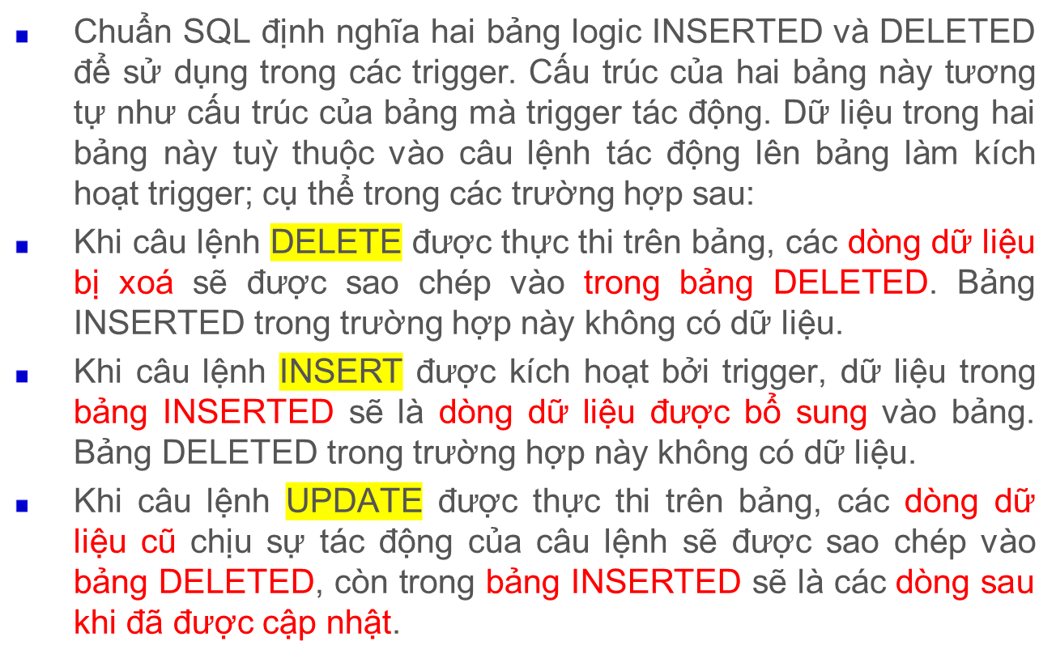

Slide 104
2.6.1. Khái quát về Trigger
Cơ chế hoạt động của trigger: Khi thêm mới mẫu tin vào table nó sẽ kích hoạt 1 table lưu trữ dữ liệu mẫu tin mới này với tên INSERTED. Khi xóa mẫu tin nó sẽ kích hoạt table với tên DELETED. Khi sửa là phối hợp 2 lệnh delete và insert, do thế bảng DELETED chứa dòng thông tin cũ, bảng INSERTED chứa dòng dữ liệu mới.
Trigger có các loại sau: INSTEAD OF và AFTER (FOR).

Slide 105

2.6.1. Khái quát về Trigger
INSTEAD OF: bỏ qua hành động kích hoạt trigger (thao tác insert, delete , update khi gọi sẽ không được thực hiện trên table), thay vào đó nó sẽ thực hiện các câu lệnh bên trong trigger. Nó bỏ qua hành động tác động đến CSDL nhưng việc lưu trữ dữ liệu trên các bảng Inserted và Deleted vẫn được thực hiện. Instead of có thể được định nghĩa trên table hoặc view.
AFTER( hoặc FOR): có vai trò bổ sung thêm hành động kích hoạt trigger. Các câu lệnh bên trong trigger chỉ được thi hành sau khi các hành động kích hoạt đã được thực hiện rồi. Trigger loại After chỉ được định nghĩa duy nhất trên Table.

Slide 106
2.6.1. Khái quát về Trigger
Trên 1 Table, nếu ta định nghĩa cả 2 loại trigger và các constraint, thứ tự thi hành sẽ là trigger INSTEAD OF, các constraint được xử lý và sau cùng là trigger AFTER.
Nếu các constraint bị vi phạm (tính toàn vẹn dữ liệu), các hành động của trigger Instead of sẽ được quay lui, trigger After sẽ không được thi hành.

Slide 107
2.6.2. Lập trình Trigger
Table giả: Inserted
      Create trigger them_nhacc
      on tblnhacc
      after insert
      as
      select * from Inserted
Lời gọi:
insert into tblnhacc
Values(’07’,’XNK ggh’,’gfhf’,’096432’)

Slide 108
2.6.2. Lập trình Trigger
Table giả: Deleted
  create trigger sua_nhacc on tblnhacc
  after update
  as
  select * from inserted
  select * from Deleted
Lời gọi:
  Update tblnhacc
  set tennhacc = ‘vghvjghk’
  where manhacc =’07’

Slide 109
2.6.3. Các hàm và lệnh hệ thống
Hàm @@Rowcount: trả về số dòng bị ảnh hưởng bởi câu lệnh T-SQL ngay trước đó có trigger.
Lênh Return: chấm dứt thi hành trigger.
Lệnh RAISERROR: để hiện dòng thông báo.
Lệnh ROLLBACK TRANSACTION : quay lui toàn bộ xử lý.

Slide 110
2.6.4. Một số vấn đề khác
Tạo Trigger bằng Enterprise Manager: nháy phải chuột vào table cần tạo, All Task, Manager Trigger…
Sửa đổi nội dung trigger: Alter trigger …
Xóa: Drop trigger Tên_trigger
Làm cho trigger mất hiệu lực:
Alter table tên_table DISABLE TRIGGER tên_trigger
Làm cho trigger có hiệu lực:
Alter table tên_table ENABLE TRIGGER tên_trigger

Slide 111
2.6.5. Trigger kiểm tra ràng buộc dữ liệu
Thêm mới mẫu tin
Ví dụ: Xây dựng trigger trong tblpnhap để kiểm tra khi người dùng thêm mới mẫu tin.
Khóa ngoại: sodh phải tồn tại trong tbldondh
Miền giá trị: ngày nhập phải sau ngaydh trong bảng tbldondh
Bài tập:
Xây dựng trigger trong tblctpnhap: SOPN có trong tblpnhap, Mavtu có trong tblvattu, Slnhap: tổng slnhap của vattu này trong Sodh đó bé hơn hoặc bằng sldat vattu đó của sodh này trong bảng tblctdondh
Xây dựng trigger trong tblctpxuat: Sopx có trong tblpxuat, Mavtu có trong tblvattu, Slxuat bé hơn hoặc bằng số lượng tồn kho = tổng số lượng nhập – tổng số lượng xuất

Slide 112
2.6.5. Trigger kiểm tra ràng buộc dữ liệu
Hủy bỏ dữ liệu
Ví dụ: Xóa 1 Sodh trong tbldondh. Nếu sodh này đã có trong bảng tblpnhap thì không xóa được. Nếu chưa có thì xóa nó cùng bản ghi có sodh đó trong tblctdondh.

Slide 113
2.6.5. Trigger kiểm tra ràng buộc dữ liệu
Sửa đổi dữ liệu
Cú pháp : Update( tên_cột) (bt_đk)
  Tên_cột: tên cột ta muốn kiểm tra dữ liệu tại đó có bị sửa trong trigger hay không?
  Bt_đk: True nếu cột bị sửa ngược lại False.
  Sửa thực chất là 2 hành động đi kèm: xóa dữ liệu cũ hiện có và thêm dữ liệu mới đã được sửa đổi. Do đó trong trigger bảng Inserted sẽ chứa dữ liệu mới sau sửa đổi và bảng Deleted sẽ chứa đựng dữ liệu cũ trước sửa đổi.

Slide 114
2.6.5. Trigger kiểm tra ràng buộc dữ liệu
Ví dụ: Sửa thông tin bảng tbldondh thõa mãn:
Không cho phép sửa dữ liệu cột sodh
Sửa manhacc phải tồn tại trong tblnhacc
Cột ngaydh phải trước ngày nhập hàng trong tblpnhap.

